Slide 1

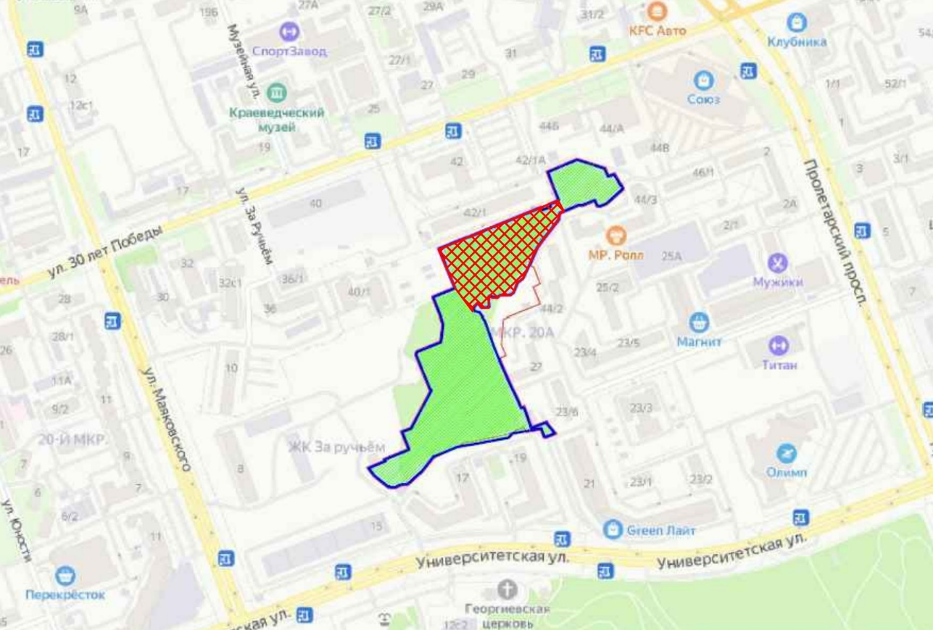
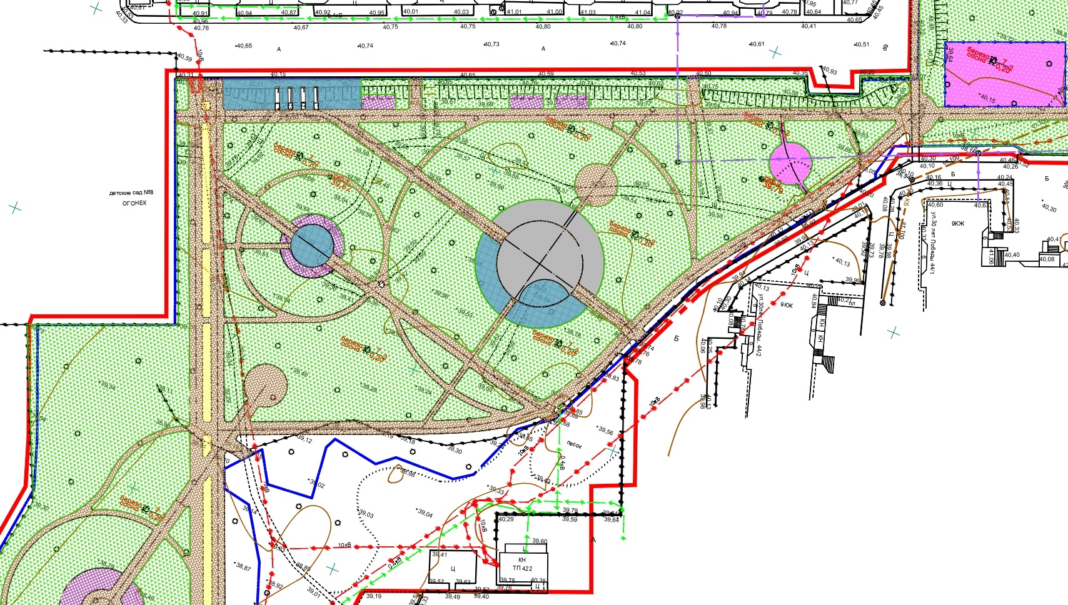
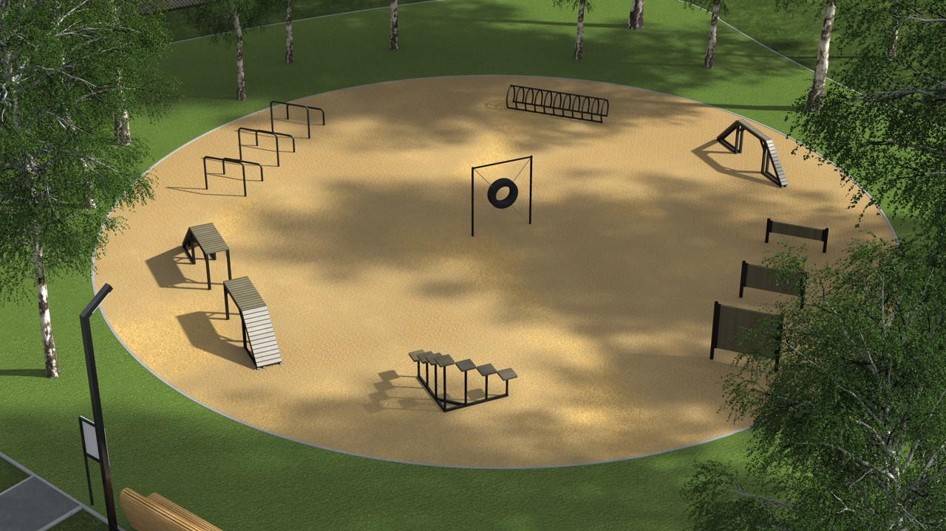
Ханты-Мансийский автономный округ-Югра, ГОРОД СУРГУТ, ВОСТОЧНЫЙ ЖИЛОЙ РАЙОН
объект: «ПАРКОВАЯ ЗОНА В МИКРОРАЙОНЕ 20А. ПЛОЩАДКА ДЛЯ ВЫГУЛА СОБАК
С ДОРОЖНО-ТРОПИНОЧНОЙ СЕТЬЮ (1 ЭТАП)»
Ситуационный план
Целью реализации проекта является благоустройство парковой зоны и обеспечение пешеходной связности жилой застройки в мкрн. 20А г. Сургута.
Проектируемая территория парковой зоны является элементом системы общественных пространств города Сургута и находится в центре селитебной территории и парковой зоной микрорайонного значения. Она связана
с территориями общего пользования транзитными пешеходными связями. Транспортная доступность осуществляется сквозь дворовые территории.
В рамках реализации данного этапа благоустройства, планируется создание тротуаров и велосипедных дорожек на общей площади 7420 кв.м.
Обустройство площадки для выгула собак с установкой элементов
для дрессировки, составляет 223 кв.м.
План благоустройства
Визуализация

